Slide 1









Chào mừng các thầy cô về dự giờ lớp 1A
Môn: TOÁN
Giáo viên: Nguyễn Thị Liên

Slide 2

KHỞI ĐỘNG

Slide 3


Slide 4
CHỦ ĐỀ 1
Các số từ 1 đến 10
BÀI 5: MẤY VÀ MẤY
( Tiết 1)

Slide 5



Khám phá

Slide 6


Đếm số cá ở mỗi bể và ở cả hai bể.
Nam có:
Mai có:
2
3
và
được
3
2
5

Slide 7
Hoạt
động

Slide 8

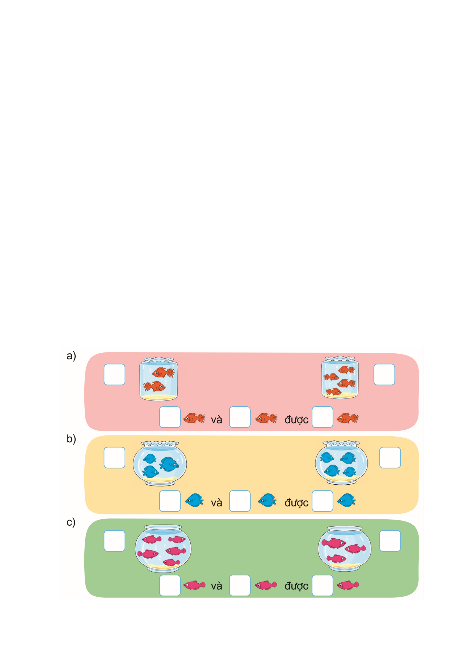
?
?
1.
Số ?
?
?
?
?
?
?
?
?
?
?
?
?
?

Slide 9







a)
2
?
?
4
2
?
4
?
và
?
được
6
2 và 4 được 6

Slide 10








b)
3
4
?
?
?
7
?
4
được
?
3
và
3 và 4 được 7

Slide 11











c)
3
5
?
?
?
8
5
3
và
?
được
?
5 và 3 được 8

Slide 12
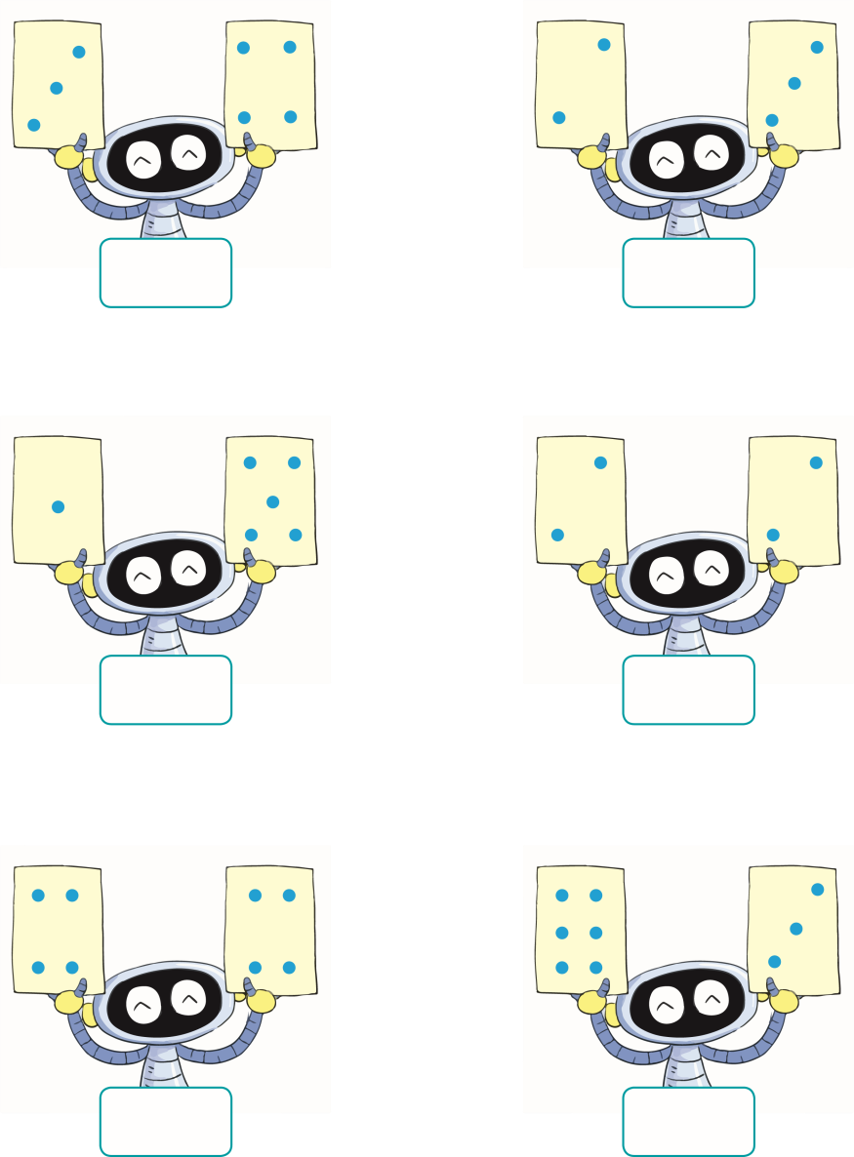
?
?
2. Số ?
?
?
?
?

Slide 13
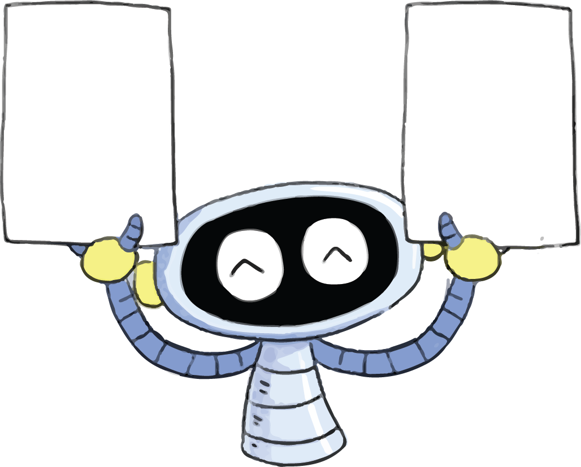

Đố các bạn có bao nhiêu chấm bi trong hình?
?
7

Slide 14
7
?
2. Số ?
?
?
?
?

Slide 15


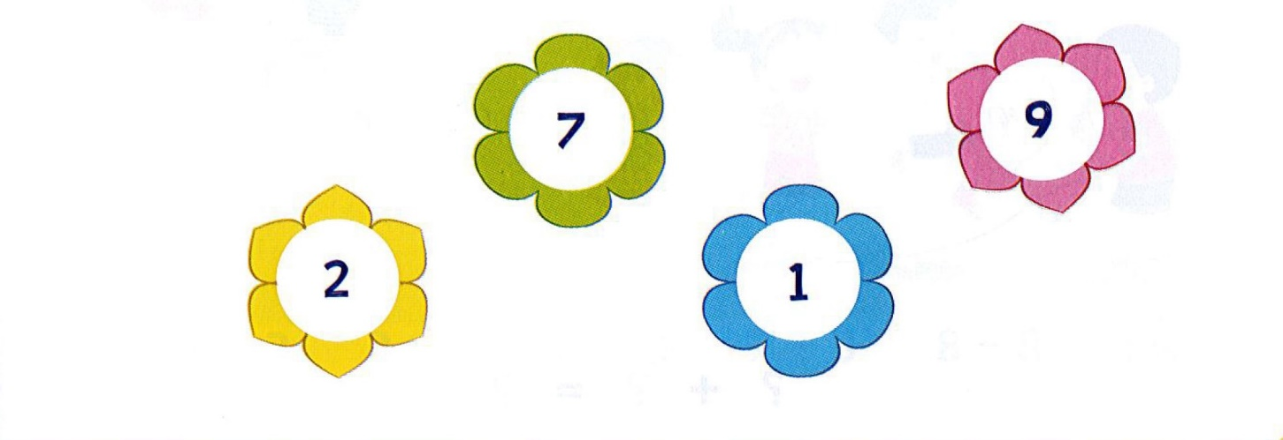
Thứ bảy ngày 24 tháng 12 năm 2022
Toán
Trò chơi
Bài 18: ÔN TẬP PHÉP CỘNG, PHÉP TRỪ TRONG PHẠM VI 10
3. Từ các số dưới đây và các dấu +, -, = em có thể lập được các phép tính đúng nào?
AI NHANH HƠN
2 + 7 = 9
7 + 2 = 9
9 – 2 = 7
9 – 7 = 2

Slide 16

Củng cố

Slide 17
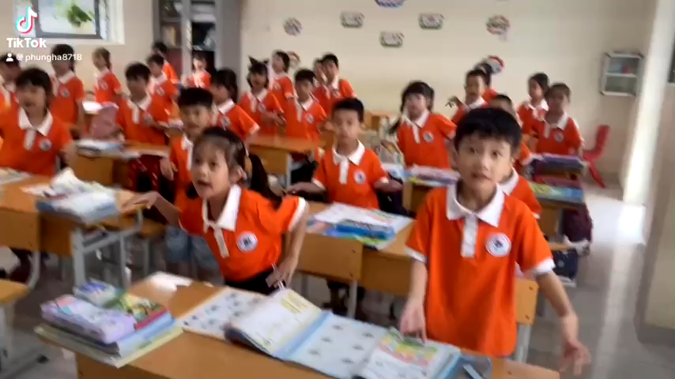

Slide 18



